Slide 1

第三章 烃的衍生物
第二节 醇 酚
第二课时 酚

Slide 2
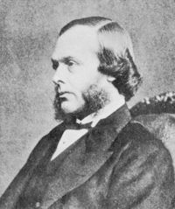
课本P66——科学史话
约瑟夫·利斯特(Joseph Lister , 1827~1912)，英国外科医生。
一缕阳光……一条水沟……一种物质，让利斯特被誉为“外科消毒之父”。
苯酚——消毒防腐，对医生双手和手术器械消毒，减少了手术后患者的的上口感染。成为一种强有力的外科消毒剂。
外科消毒之父
———利斯特
医院常用的“来苏水”消毒剂主要成分便是甲基苯酚。
低浓度(与水的比例通常在1:20 ~1:40)的某些酚类溶液，可以用来消毒杀菌。

Slide 3
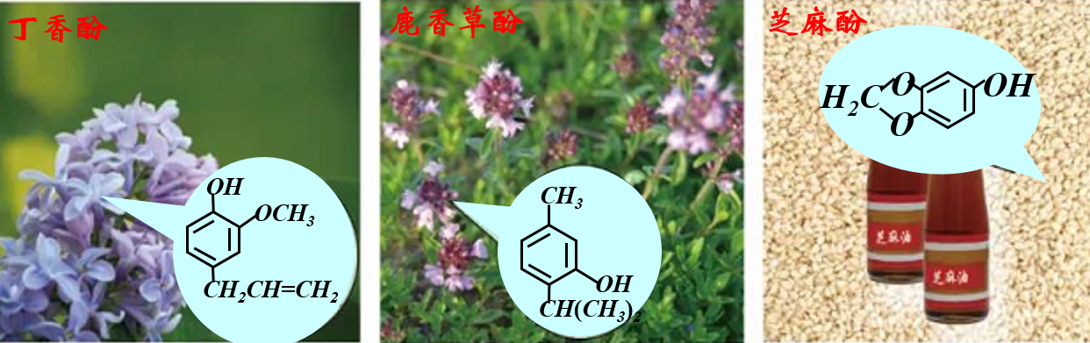
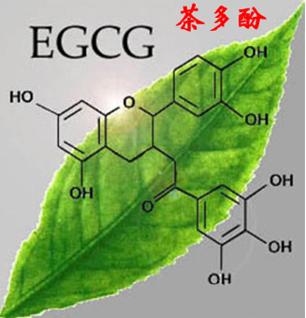

OH
酚：羟基与苯环直接相连而形成的化合物。
HO
OH
苯酚是最简单的酚。
葡萄酚

Slide 4
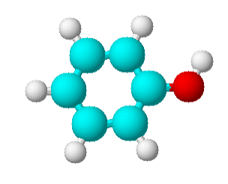
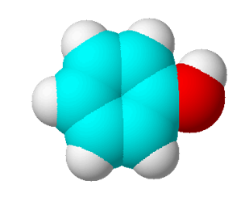
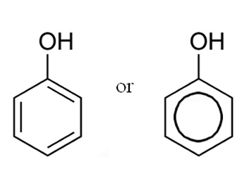
一、苯酚的结构
分子式 | 结构简式 | 球棍模型 | 比例模型 | 官能团 | 共面特点
至少有12个原子共面，最多有13个原子共面
C₆H₆O
-OH
思考：苯酚中是否所有原子共平面？
苯酚分子中除－OH上的H以外的所有原子都在同一平面上，且－OH上的H也可能出现在该平面

Slide 5
课堂练习1：下列有机物
—
—CH₂CH₃
—OCH₃
HO
OH
A. B. C.
D. E. F.
OH
—
—
—CH₃
—CH₂OH
HO
CH=CH₂
—OH
—
A与F
C、D、 F
互为同系物的是 _________
互为同分异构体的是 ________________
注意：芳香族化合物中分子式相同的醇、酚、醚互为官能团异构

Slide 6
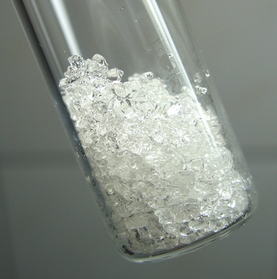
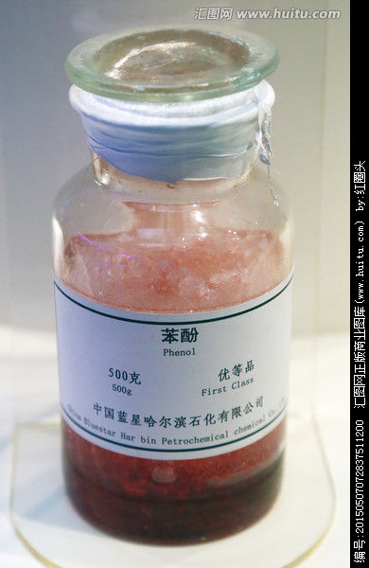
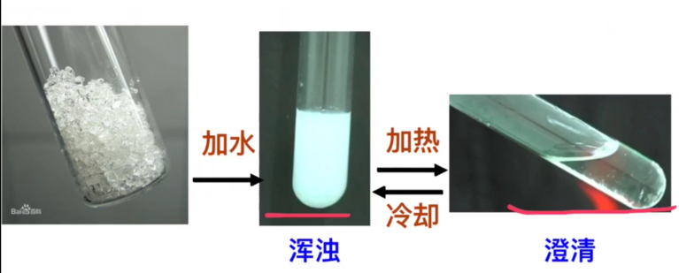
二、苯酚的物理性质
① 无色晶体，有特殊的气味；熔点是43℃，露置在空气中因部分发生氧化而显粉红色，密封保存。
② 常温下在水中溶解度不大（乳浊液，密度大于水） ，65℃以上时能跟水以任意比互溶；易溶于乙醇、乙醚等有机溶剂。
③苯酚有毒，对皮肤有腐蚀性，使用时一定要小心。如不慎沾到皮肤上，应立即用乙醇冲洗，再用水冲洗。

Slide 7
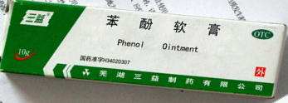
课堂练习2：下列关于苯酚的叙述中正确的是( )
A．纯净的苯酚是粉红色晶体
B．苯酚常温在水中溶解度不大，温度高于65 ℃和水互溶
C．苯酚有强腐蚀性，若不慎沾在皮肤上，可用NaOH溶液洗涤
D．苯酚有毒，因此不能用来制洗涤剂和软膏
B

Slide 8
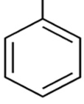
三、苯酚的化学性质
苯环
氧化、取代、加成
氧化、置换、消去、取代
羟基—OH
？
基团之间相互影响
烷基是推电子基团，烷基使羟基的极性减弱，不易断裂。
苯环是吸电子基团，苯环使羟基的极性增强，更易断裂。

Slide 9
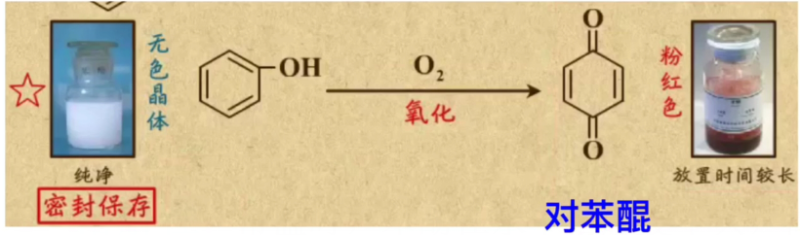
1、氧化反应
①可燃性
点燃
C₆H₆O + 7O₂ 6CO₂+3H₂O
②苯酚露置在空气里呈粉红色，是因小部分被O₂氧化的结果。
③与酸性KMnO₄溶液反应
苯酚可以使酸性高锰酸钾溶液褪色
结论：受苯环的影响，酚羟基比醇羟基易被氧化

Slide 10

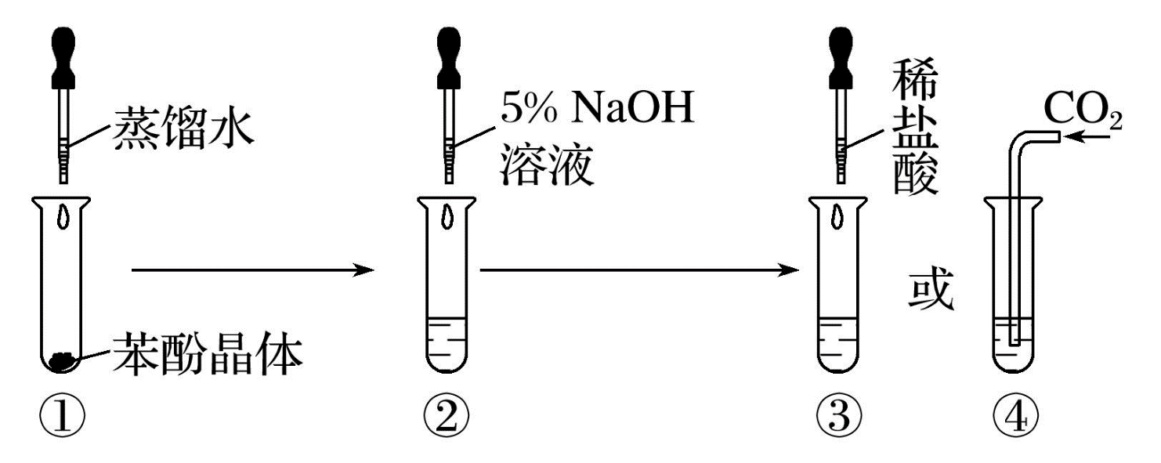

【实验3-4】
实 验 | 现 象 | 结 论
向盛有少量苯酚晶体的试管中加入2mL蒸馏水，振荡试管
向试管中逐滴加入5%的NaOH溶液并振荡试管
再向试管中加入稀盐酸
生成白色浑浊液体
常温下苯酚溶解度较小
溶液变澄清
苯酚具有酸性
溶液变浑浊
苯酚酸性比盐酸弱

Slide 11
2、酸性——苯酚又称石碳酸
OH
ONa
+NaOH
＋H₂O
苯酚钠易溶于水，溶液呈碱性。
苯酚钠
ONa
OH
+ HCl
＋NaCl
苯酚酸性比盐酸弱
结论：由于苯环对羟基的影响，O-H的极性变强，氢原子容易电离使苯酚具有弱酸性。其电离方程式为：
OH
O⁻
+ H⁺
特别注意：苯酚酸性非常弱，不能使石蕊试液变红，故不属于有机酸。

Slide 12

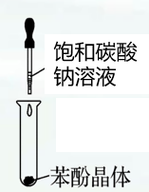
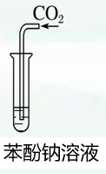
思考：如何验证苯酚的酸性和碳酸强弱？
1、电离常数：H₂CO₃ HCO₃—
K₂=5.6×10⁻¹¹
K₁=4.3×10⁻⁷
K=1.28×10⁻¹⁰
酸性：H₂CO₃ > C₆H₅OH > HCO₃⁻
2、设计实验：
OH
ONa
+ Na₂CO₃
＋NaHCO₃
ONa
OH
现象：
溶液变浑浊
现象：固体溶解，无气体放出
+CO₂+H₂O
＋NaHCO₃

Slide 13
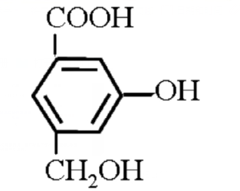
课堂练习3：已知某物质的结构简式如下图所示：
1mol该物质最多能消耗下列物质的物质的量分别是Na___________ NaOH________
NaHCO₃ ______ Na₂CO₃ _________
3mol
2mol
1mol
2mol
醇、酚、羧酸酸性强弱对比
代表物 | 是否具有酸性 | 与钠反应 | 与NaOH的反应 | 与Na₂CO₃的反应 | 与NaHCO₃的反应
乙醇
苯酚
乙酸
√
√
√
√
√
√
√
√
√
√

Slide 14
课堂练习4：为了把制得的苯酚从溴苯中分离出来，正确操作是（ ）
A．把混合物加热到70℃以上，用分液漏斗分液
B．加烧碱溶液振荡后分液，再向上层液体中加盐酸后分液
C．加烧碱溶液振荡后分液，再向上层液体中加食盐后分液
D．向混合物中加乙醇，充分振荡后分液
B
课堂练习5：欲从苯酚的乙醇溶液中回收苯酚。有下列操作：
①蒸馏；②过滤；③静置分液；④加入足量金属钠；⑤通入过量的二氧化碳；⑥加入足量的NaOH溶液；⑦加入足量的氯化铁溶液；⑧加入乙酸与浓硫酸混合加热。正确的操作顺序是________________ 。
⑥①⑤③

Slide 15

“苯环影响—OH”
使得—OH上的H更活泼，体现为苯酚的酸性
O-H
—OH对苯环的性质有无影响?
【实验3-5】
实验方案 | 实验现象 | 结论
向苯酚溶液中滴入饱和溴水，观察现象
有白色沉淀产生
苯酚与溴发生反应

Slide 16
3、取代反应
OH
OH
Br
Br
① 溴化反应
＋3HBr
＋3Br₂
（过量）
Br
2,4,6-三溴苯酚
白色沉淀
苯酚与溴的反应灵敏，可用于苯酚的定性检验和定量测定
定性检验:
即检验某溶液中是否含有酚类物质，可通过滴加过量浓溴水确定。
定量测定:
即用过量的浓溴水将某溶液中的酚完全沉淀，然后测定生成三溴苯酚的质量，再推导原溶液中酚的含量。

Slide 17

思考：回顾苯反应生成溴苯的的条件，对比苯酚和溴水的反应，你能得出什么结论呢？
FeBr₃
—Br
+ Br₂
+ HBr
类别 |  | 苯 | 苯酚
溴化 反应 | 溴的状态
 | 条件
 | 产物
 | 结论
液溴
饱和溴水
FeBr₃作催化剂
不需要催化剂
一元取代——溴苯
三元取代——2,4,6-三溴苯酚
苯酚与溴的取代反应比苯易进行
酚羟基对苯环影响，使苯环上羟基活化了苯环邻、对位的氢原子。
结论：

Slide 18
课堂练习6：1mol的
—CH₃
—
CH₃
—CH₃
HO
—OH
OH
—
3mol
分别与足量的饱和溴水反应消耗溴的物质的量分别为_________、
________、_______
2mol
2mol

Slide 19

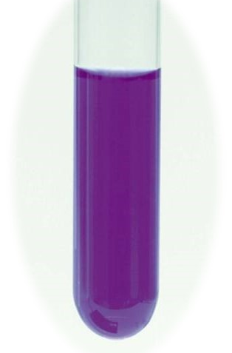
4、显色反应
实验方案 | 实验现象
向苯酚溶液中滴入几滴FeCl₃溶液，观察现象
溶液变成紫色
6C₆H₅OH+Fe³⁺ → [Fe(C₆H₅O)₆]³⁻(显色离子) + 6H⁺
苯酚与氯化铁
总结：酚羟基的两种检验方法：
1．苯酚和浓溴水反应，生成白色的2,4,6-三溴苯酚沉淀；
2．苯酚和FeCl₃溶液反应，溶液变紫色。

Slide 20
5、加成反应
OH
OH
Ni
△
＋3H₂
（环己醇）
还原反应
6、与甲醛发生缩聚反应
OH
OH
催化剂
〔 〕
OH
＋(n-1)H₂O
n
+ n HCHO
H
CH₂
n
(水浴加热)
酚醛树脂
酚醛树脂俗称“电木”，它不易燃烧，具有良好的电绝缘性能，被广泛用来生产电闸、电灯开关、电话机等电器用品。

Slide 21
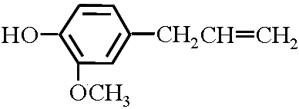
课堂练习7：丁香油酚结构简式是
从它的结构简式推测，它不可能具有的化学性质是 （ ）
A. 既可以燃烧，也可以使酸性高锰酸钾褪色
B. 可以与NaHCO₃溶液反应放出CO₂气体
C. 可以与FeCl₃溶液反应显色
D. 可以与H₂发生加成反应
B

Slide 22
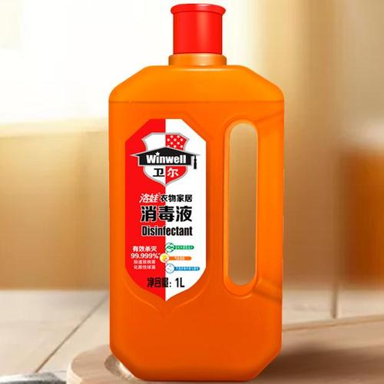
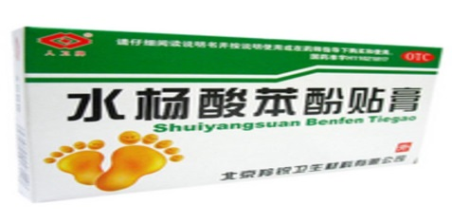
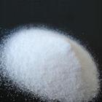
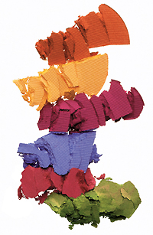
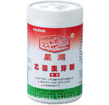

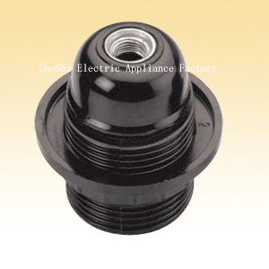

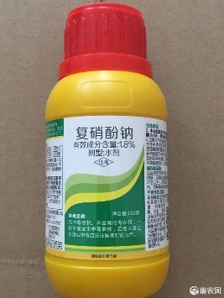
四、苯酚的用途和危害
含酚类物质的废水对生物具有毒害作用，会对水体造成严重污染。化工厂和炼焦厂的废水中常含有酚类物质，在排放前必须经过处理。
医药方面
防腐剂
消
毒
剂
染料
合
成
香
料
酚醛树脂
合成纤维
农
药

Slide 23
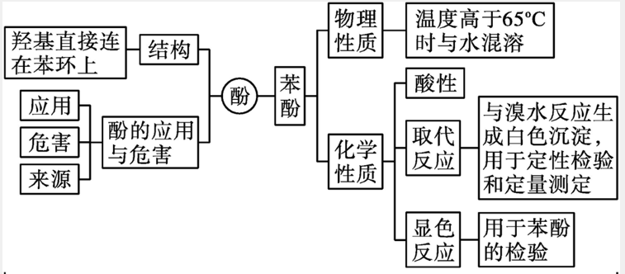
课堂小结

Slide 24
课堂达标
A
1、下列属于酚类的物质是 ( )
—CH₃
—OCH₃
A. B.
C. D.
OH
—
—CH₂OH
OH

Slide 25
2、下列有关性质实验中，能说明苯环对侧链产生影响的是( )
A.苯酚可以和烧碱溶液反应，而乙醇不能和烧碱溶液反应
B.苯酚可以和浓溴水反应生成白色沉淀，而苯不能和浓溴水反应生成白色沉淀
C.苯酚可以和氢气发生加成反应，而乙醇不能和氢气发生加成反应
D.甲苯可以和硝酸发生三元取代，而苯很难和硝酸发生三元取代
A

Slide 26
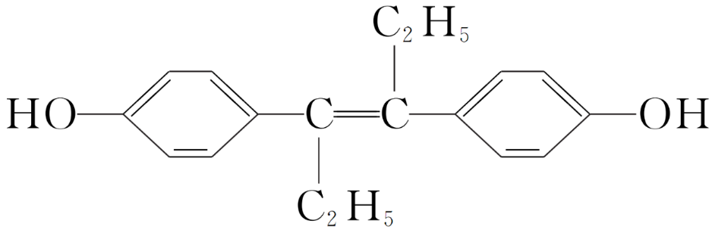
3、乙烯雌酚是人工合成的激素药物，能改善体内激素的平衡状态，其结构如图。下列有关叙述错误的是（ ）
A.乙烯雌酚能发生取代、加成、氧化反应
B.乙烯雌酚可分别与NaOH、NaHCO₃溶液反应
C.每1 mol该有机物最多可以与含5 mol Br₂的溴水反应
D.该有机物分子中最多有18个碳原子共平面
B

Slide 27
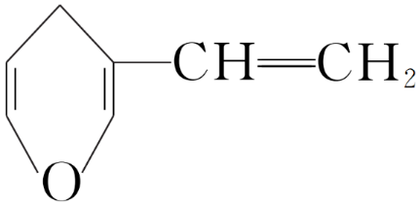
4、与 互为同分异构体的芳香族化合物中，与FeCl₃溶液混
合后显色和不显色的种类分别有（ ）
A.2种和1种 B.2种和3种
C.3种和2种 D.3种和1种
C

Slide 28
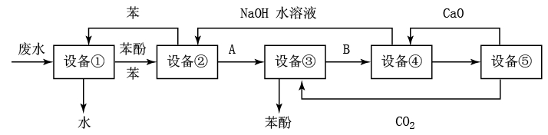
5、含苯酚的工业废水处理的参考方案如下：
回答下列问题：
（1）设备①进行的操作是
(填写操作名称)，
实验室这一步操作所用的仪器是：____________；
萃取、分液
分液漏斗
-ONa
（2）由设备②进入设备③的物质A是_________，由设备③进入设备④的物质B是____________；设备③中发生的化学反应方程式为_______________
NaHCO₃
-ONa
+ CO₂ + H₂O
-OH
+ NaHCO₃

Slide 29
(3)在设备④中，物质B的水溶液和反应产是 、
和水，可通过 操作分离产物。
NaOH
CaCO₃
过滤
CO₂
NaOH水溶液
(4)上图中，能循环使用的物质是C₆H₆、CaO、 、 。
(5)写出同时满足下列条件的苯酚的一种同分异构体的结构简式
_____________________________。
CH₃-C≡C-O-C≡C-CH₃
①核磁共振氢谱只有一个峰 ②分子中无碳碳双键

Slide 30
【思考与讨论】如何从分子内基团间相互作用的角度来解释下列事实：
(1)苯酚的酸性比乙醇的强。
(2)苯和苯酚发生溴代反应的条件和产物有很大的不同。
苯酚分子中，由于受苯环的影响，羟基中 O- H 键的极性进一步增强，苯酚分子中羟基上的氢原子能发生电离，苯酚溶液表现出弱酸性；乙醇分子中，由于受乙基(推电子基团)的影响，羟基中 O- H 键的极性比水分子中羟基的极性弱，乙醇分子中羟基上的氢原子不能电离。故苯酚的酸性比乙醇的强。
苯不能与溴水发生取代反应；苯酚的羟基与苯环相互作用使羟基的邻对位的氢变得活泼，苯酚很容易与溴水发生取代反应，生成三溴苯酚白色沉淀。

